Slide 1
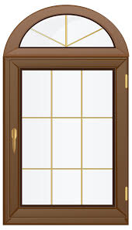
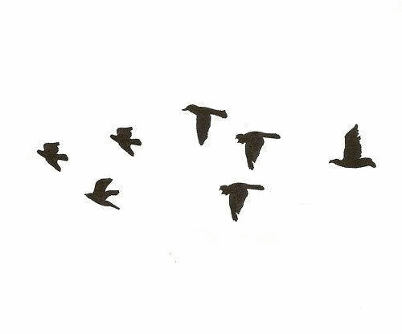
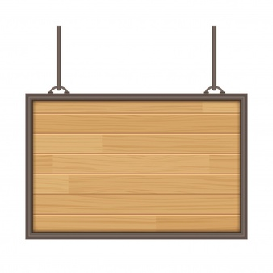
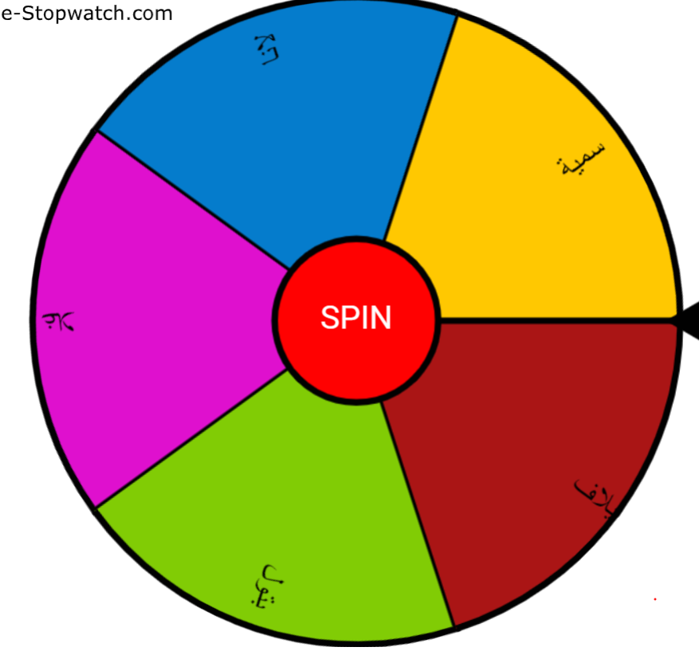
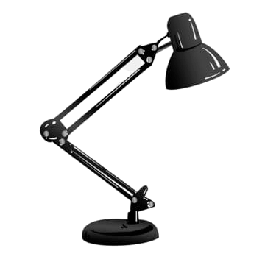
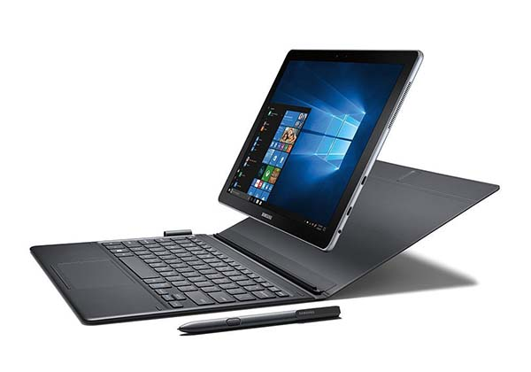
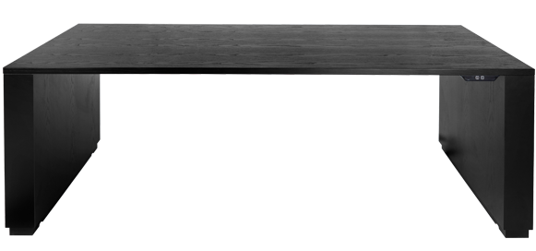
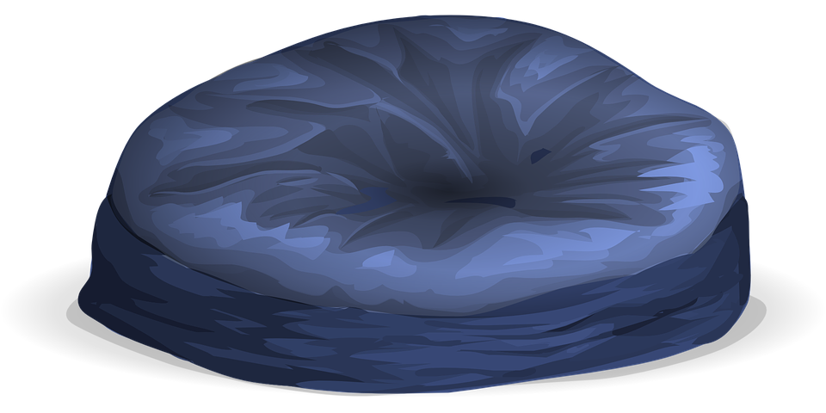
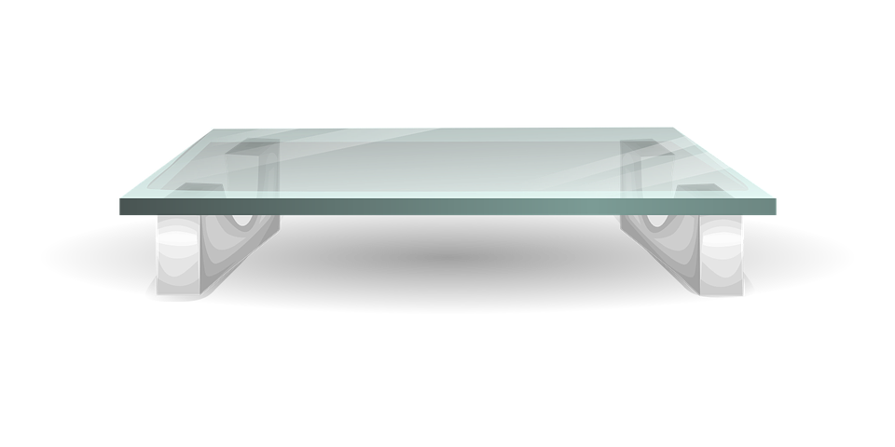

Slide 2
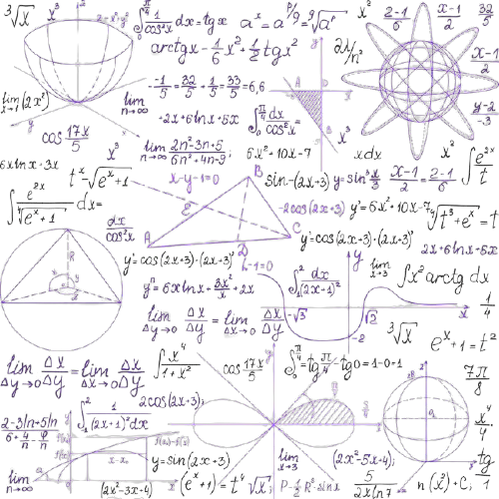
٥-١
النسبة المئوية من عدد

Slide 3
لوحة تعزيز النجوم

Slide 4
لوحة تعزيز النجوم

Slide 5
لوحة تعزيز النجوم

Slide 6
التاريخ / / ١٤٤هـ
رقم الصفحة :١٤
٥-١
النسبة المئوية من عدد
فكرة الدرس
أجد النسبة المئوية من عدد
جدول التعلم
ماذا نعرف | ماذا سنتعلم | ماذا تعلمنا اليوم

Slide 7
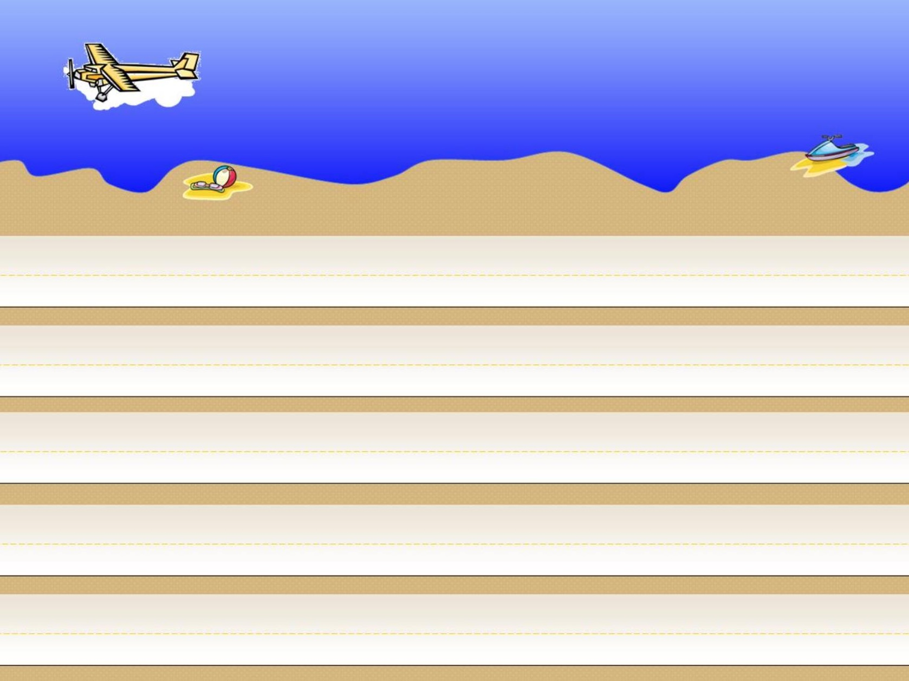
Click to Make Yellow Car Move
Click to Make Blue Car Move
Click to Make Orange Car Move
Click to Make Red Car Move
Click to Make Green Car Move

Slide 8
جدول الضرب
x | ٠ | ١ | ٢ | ٣ | ٤ | ٥ | ٦ | ٧ | ٨ | ٩ | ١٠ | ١١ | ١٢
٠ | ٠ | ٠ | ٠ | ٠ | ٠ | ٠ | ٠ | ٠ | ٠ | ٠ | ٠ | ٠ | ٠
١ | ٠ | ١ | ٢ | ٣ | ٤ | ٥ | ٦ | ٧ | ٨ | ٩ | ١٠ | ١١ | ١٢
٢ | ٠ | ٢ | ٤ | ٦ | ٨ | ١٠ | ١٢ | ١٤ | ١٦ | ١٨ | ٢٠ | ٢٢ | ٢٤
٣ | ٠ | ٣ | ٦ | ٩ | ١٢ | ١٥ | ١٨ | ٢١ | ٢٤ | ٢٧ | ٣٠ | ٣٣ | ٣٦
٤ | ٠ | ٤ | ٨ | ١٢ | ١٦ | ٢٠ | ٢٤ | ٢٨ | ٣٢ | ٣٦ | ٤٠ | ٤٤ | ٤٨
٥ | ٠ | ٥ | ١٠ | ١٥ | ٢٠ | ٢٥ | ٣٠ | ٣٥ | ٤٠ | ٤٥ | ٥٠ | ٥٥ | ٦٠
٦ | ٠ | ٦ | ١٢ | ١٨ | ٢٤ | ٣٠ | ٤٦ | ٤٢ | ٤٨ | ٥٤ | ٦٠ | ٦٦ | ٧٢
٧ | ٠ | ٧ | ١٤ | ٢١ | ٢٨ | ٣٥ | ٤٢ | ٤٩ | ٥٦ | ٦٣ | ٧٠ | ٧٧ | ٨٤
٨ | ٠ | ٨ | ١٦ | ٢٤ | ٣٢ | ٤٠ | ٤٨ | ٥٦ | ٦٤ | ٧٢ | ٨٠ | ٨٨ | ٩٦
٩ | ٠ | ٩ | ١٨ | 27 | ٣٦ | ٤٥ | ٥٤ | ٦٣ | ٧٢ | ٨١ | ٩٠ | ٩٩ | ١٠٨
١٠ | ٠ | ١٠ | ٢٠ | ٣٠ | ٤٠ | ٥٠ | ٦٠ | ٧٠ | ٨٠ | ٩٠ | ١٠٠ | ١١٠ | ١٢٠
١١ | ٠ | ١١ | ٢٢ | ٣٣ | ٤٤ | ٥٥ | ٦٦ | ٧٧ | ٨٨ | ٩٩ | ١١٠ | ١٢١ | ١٣٢
١٢ | ٠ | ١٢ | ٢٤ | ٣٦ | ٤٨ | ٦٠ | ٧٢ | ٨٤ | ٩٦ | ١٠٨ | ١٢٠ | ١٣٢ | ١٤٤

Slide 9
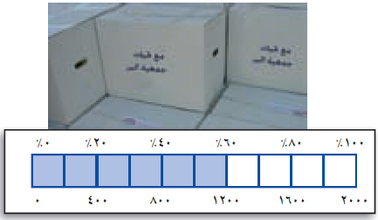
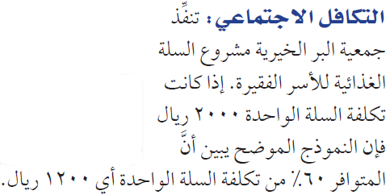
عن عبد الله بن عمرو بن العاص رضي الله عنهما أن رجلا سأل رسول الله صلى الله عليه وسلم: أي الإسلام خير؟ قال: «تُطْعِمُ الطَّعَامَ وَتَقْرَأُ السَّلَامَ عَلَى مَنْ عَرَفْتَ وَمَنْ لَمْ تَعْرِفْ» (متفق عليه).
استعد
٠
٠.٢
٠.٤
٠.٦
٠.٨
١
٠
٢
٤
٦
٨
١
١٠
١٠
١٠
١٠
٠.٦ × ٢٠٠٠ = ١٢٠٠
الصفحة الرئيسة ٩
٦
× ٢٠٠٠ = ١٢٠٠
١٠
١

Slide 10
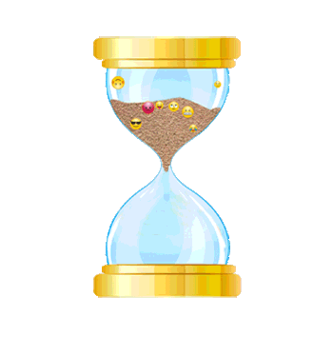
عندما تكون أكبر من ١٠٠٪
متى تكون النسبة المئوية أكبر من الواحد
أقل
إذا ضرب عدد في نسبة مئوية أقل من ١٠٠٪ فهل سيكون الناتج أكبر أو أقل من العدد الأصلي ؟
تمهيد
الناتج أكبر من العدد الأصلي
ماذا تتوقع عند الضرب في عدد أكبر من ١٠٠٪ ؟
٠.٧٥
ما الكسر العشري المكافئ للنسبة المئوية ٧٥٪ ؟
١.٤٠
ما الكسر العشري المكافئ للنسبة المئوية ١٤٠٪ ؟
٢
٤٠
ما الكسر المكافئ للنسبة المئوية ٤٠٪ ؟
=
الصفحة الرئيسة ١٠
٥
١٠٠

Slide 11
أوجد ٥٪ من ٣٠٠
الطريقة الثانية
الطريقة الأولى
٠.٠٥
٥٪ =
٥
٥٪ =
١٠٠
٠.٠٥ × ٣٠٠ =
١٥
× ٣٠٠ =
٥
١٥
١٠٠
١
الصفحة الرئيسة ١١

Slide 12
أوجد ٤٠٪ من ٧٠
الطريقة الثانية
الطريقة الأولى
٤٠
٠.٤٠
٤٠٪ =
٤٠٪ =
١٠٠
× ٧٠ =
٤٠
٢٨
٠.٤٠ × ٧٠ =
٢٨
١٠٠
١
الصفحة الرئيسة ١٢

Slide 13
أوجد ١٥٪ من ١٠٠
الطريقة الثانية
الطريقة الأولى
١٥
٠.١٥
١٥٪ =
١٥٪ =
١٠٠
١٥
١٥
٠.١٥ × ١٠٠ =
١٥
× ١٠٠ =
١٠٠
١
الصفحة الرئيسة ١٣

Slide 14
أوجد ٥٥٪ من ١٦٠
الطريقة الثانية
الطريقة الأولى
٥٥
٠.٥٥
٥٥٪ =
٥٥٪ =
١٠٠
٥٥
٨٨
٠.٥٥ × ١٦٠ =
٨٨
× ١٦٠ =
١٠٠
١
الصفحة الرئيسة ١٤

Slide 15
أوجد ١٥٠٪ من ٢٠
تأكد
الطريقة الثانية
الطريقة الأولى
١٥٠
١.٥٠
١٥٠٪ =
١٥٠٪ =
١٠٠
× ٢٠ =
١٥٠
١.٥٠ × ٢٠ =
٣٠
٣٠
١٠٠
١
الصفحة الرئيسة ١٥

Slide 16
أوجد ١٦٠٪ من ٢٠
الطريقة الثانية
الطريقة الأولى
١٦٠
١.٦٠
١٦٠٪ =
١٦٠٪ =
١٠٠
١٦٠
١.٦٠ × ٣٥ =
٥٦
× ٣٥ =
٥٦
١٠٠
١
الصفحة الرئيسة ١٦

Slide 17
أوجد ٨٪ من ٥٠
تأكد
الطريقة الثانية
الطريقة الأولى
٨
٠.٠٨
٨٪ =
٨٪ =
١٠٠
٨
× ٥٠ =
٠.٠٨ × ٥٠ =
٤
٤
١٠٠
١
الصفحة الرئيسة ١٧

Slide 18
أوجد ٩٥٪ من ٤٠
تأكد
الطريقة الثانية
الطريقة الأولى
٩٥
٠.٩٥
٩٥٪ =
٩٥٪ =
١٠٠
٩٥
× ٤٠ =
٠.٩٥ × ٤٠ =
٣٨
٣٨
١٠٠
١
الصفحة الرئيسة ١٨

Slide 19
أوجد ٤٢٪ من ٢٦٣
تأكد
الطريقة الثانية
الطريقة الأولى
٤٢
٠.٤٢
٤٢٪ =
٤٢٪ =
١٠٠
٤٢
١١٠.٥
٠.٤٢ × ٢٦٣ =
١١٠.٥
× ٢٦٣ =
١٠٠
١
الصفحة الرئيسة ١٩

Slide 20
أوجد ١١٠٪ من ٧٠
تأكد
الطريقة الثانية
الطريقة الأولى
١١٠
١.١٠
١١٠٪ =
١١٠٪ =
١٠٠
١١٠
× ٧٠ =
١.١٠ × ٧٠ =
٧٧
٧٧
١٠٠
١
الصفحة الرئيسة ٢٠

Slide 21
أوجد ١١٥٪ من ٢٠
تأكد
الطريقة الثانية
الطريقة الأولى
١١٥
١.١٥
١١٥٪ =
١١٥٪ =
١٠٠
١١٥
× ٢٠ =
١.١٥ × ٢٠ =
٢٣
٢٣
١٠٠
١
الصفحة الرئيسة ٢١

Slide 22
أوجد ١٣٠٪ من ٧٨
تأكد
الطريقة الثانية
الطريقة الأولى
١٣٠
١.٣٠
١٣٠٪ =
١٣٠٪ =
١٠٠
١٣٠
١.٣٠ × ٧٨ =
١٠١.٤
× ٨٧ =
١٠١.٤
١٠٠
١
الصفحة الرئيسة ٢٢

Slide 23
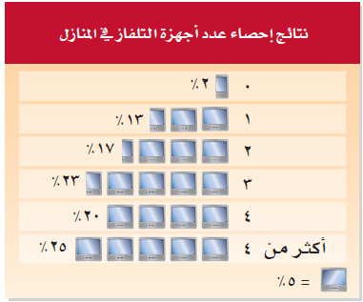
الطريقة الأولى
٢٥
٢٥٪ =
١٠٠
٢٥
١١٣.٧٥
× ٤٥٥ =
١٠٠
١
١١٤ طالبا
عدد الطلاب ≈
الصفحة الرئيسة ٢٣

Slide 24
تأكد
الطريقة الأولى
٢.٥
٢.٥٪ =
١٠٠
١.٥
١٢٥٠
× ٥٠٠٠٠ =
١٠٠
١
الصفحة الرئيسة ٢٤
١٢٥٠ ريالا
المبلغ المستحق للمكتب =

Slide 25
تأكد
صفحة ١٦
الحل:
٦٠% من ٥
×
٥
٦٠
=
١
١٠٠
٣٠٠
=
١٠٠
=٣
سوف يصيب الهدف ٣ مرات
الصفحة الرئيسة ٢٥

Slide 26
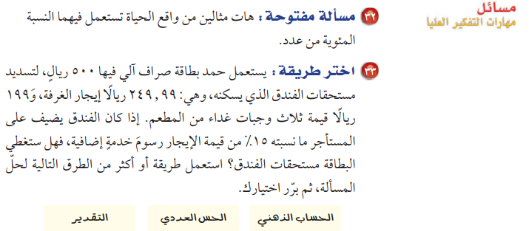
صفحة ١٨
٣٣ ـ
قيمة ايجار الغرفة ≈ ٢٥٠
قيمة ثلاث وجبات غداء من المطعم≈ ٢٠٠
رسوم خدمة الفندق = ١٥% من ٢٥٠
=٠.١٥ ×٢٥٠
= ٣٧.٥
مستحقات الفندق =
قيمة ايجار الغرفة + قيمة ثلاث وجبات + رسوم خدمة الفندق
= ٢٥٠ + ٢٠٠ + ٣٧.٥
= ٤٨٧.٥
الصفحة الرئيسة ٢٦

Slide 27
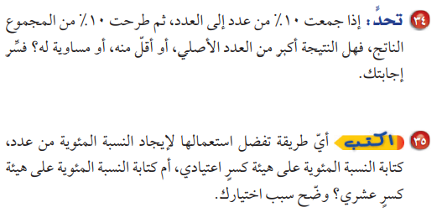
تأكد
صفحة ١٨
٣٤-
السعر الجديد بعد الزيادة
=١٠٠ + ١٠=١٠٠٠
السعر الجديد بعد الخصم
=١١٠ - ١١= ٩٩
الصفحة الرئيسة ٢٧

Slide 28
صفحة ١٨
تأكد
نسبة البطاقات الغير زرقاء = ١٠٠%- ٤٢% =٤٨%
عدد البطاقات الغير زرقاء = ٤٨% من ٢٠٠
٤٨
٢٠٠
= ٩٦
=
×
١٠٠
نسبة التمارين التي لم تحل = ١٠٠%- ٦٠% =٤٠%
الواجب بالمنصة
عدد التمارين التي لم تحل = ٤٠% من ٤٠
٤٠
١٠٠
× ٤٠
=
= ١٦
الصفحة الرئيسة ٢٨

Slide 29
ص ٢٢
تدرب على اختبار
تأكد
الصفحة الرئيسة ٢٩

Slide 30
